Slide 1
Innovaties binnen de diersector
Door: Maxime van Straten
LES 4

Slide 2
LES 4
Vandaag
Automatisering
Duurzaamheid
Digitalisering
Welzijn diersector
Opdracht

Slide 3
Les 4
Leerdoelen
Je weet wat het begrip automatisering is en kan tenminste 2 voorbeelden benoemen
Je weet de voor en nadelen van duurzaamheid binnen de diersector, en kan hier 3 voorbeelden bij noemen
Je kunt de 5 onderdelen benoemen van vormen van digitalisering

Slide 4
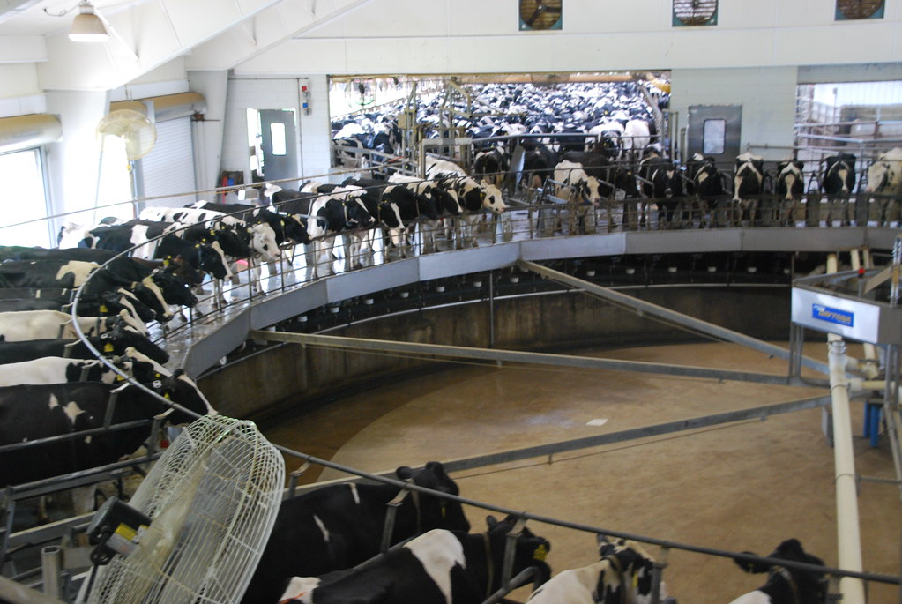
Les 4
Automatisering
Wat is het?
Het vervangen van menselijke arbeid door machines of computers en computerprogramma's.

Slide 5
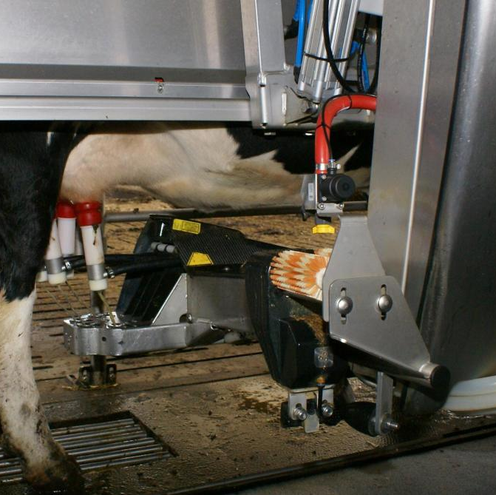
Les 4
Melkrobot

Slide 6
Les 4
Stroschudder

Slide 7
Les 4
Waarom automatiseren?
Voor:
Tijdsbesparing
Kostenbesparing
Werkzaamheden verlichten
Fouten bij handmatige handelingen is groter
Systeem kan ook buiten 'werktijden' draaien
Tegen:
Niet alles kan geautomatiseerd worden, zeker niet met dieren
Technologie kost geld
Heeft onderhoud nodig
Kan storingen in systemen geven

Slide 8
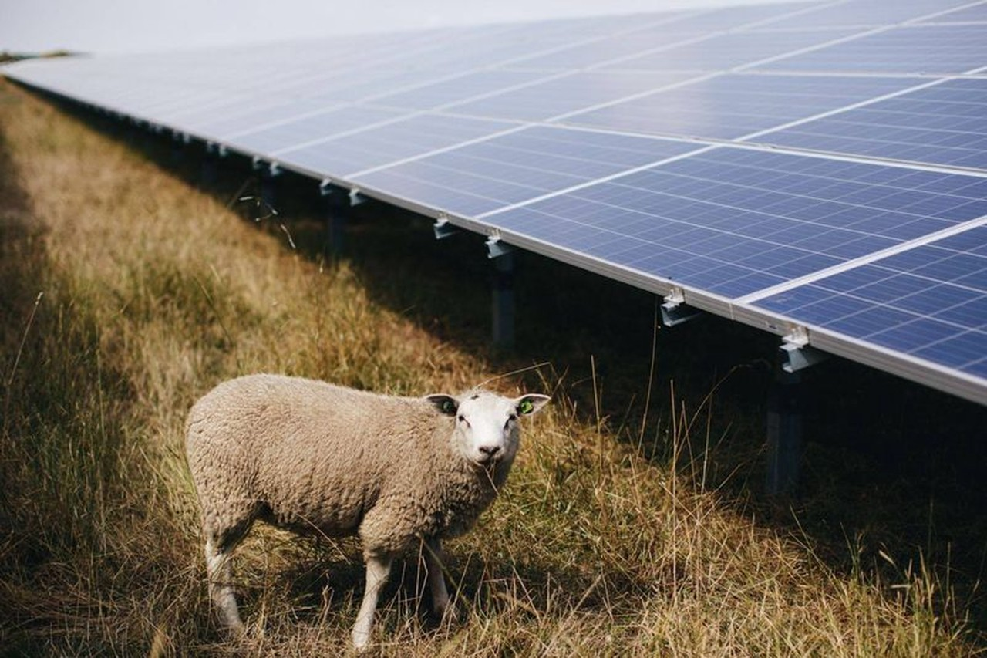
Les 4
Wat weten jullie nog over duurzaamheid?

Slide 9
Les 4
Duurzame verblijven

Slide 10
Les 4
Duurzame vis Blijdorp

Slide 11
Les 4
Voor en tegens:
Voor:
Verbetering imago
Kostenbesparing
Draagt bij aan een 'gezonde wereld'
Voorbereid zijn op de toekomst
Tegen:
Investering vaak duur
Klanten zijn niet altijd bereid meer te betalen voor duurzame producten
Past niet bij alle bedrijven

Slide 12
Les 4
Digitalisering

Slide 13
Les 4
Wat valt er onder digitalisering?
Nieuwsbrieven
Computerprogramma’s
Websites
VR
Camera toezicht

Slide 14
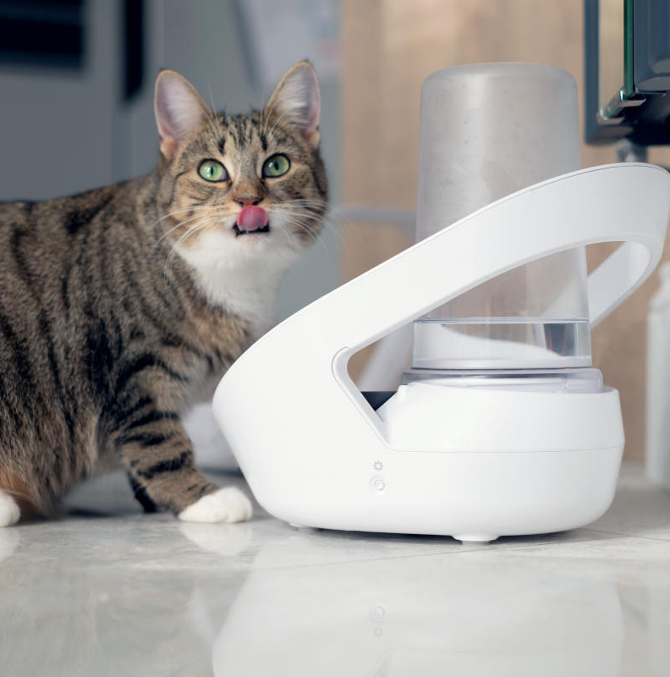
Les 4
Wat verstaan we onder welzijn in de diersector?

Slide 15
Les 4
Voor en tegens:

Slide 16
Dank voor de aandacht
Les 4

